Slide 1
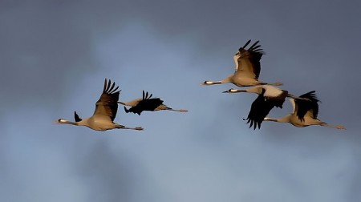
Летят перелётные птицы…

Slide 2
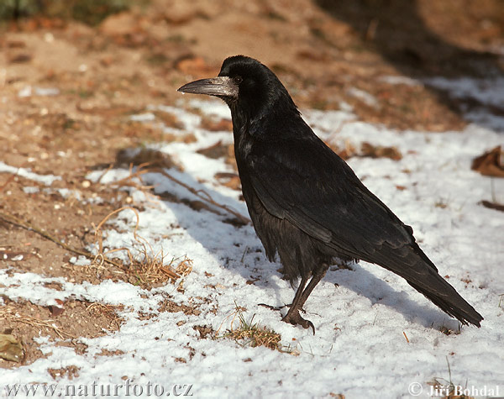
Он в чёрной одежде,
Но всё-таки врач.
Спасает поля
От вредителей грач.

Slide 3
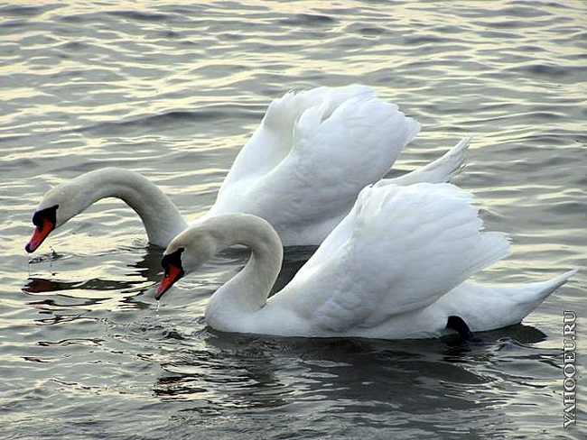
Есть птица красивая очень на свете,
Название- лебедь имеет она,
Не встретить прекрасней её на планете,
Она из чудесного будто бы сна,
И вид лебедей- как отрада для глаз,
Когда по воде они ровно плывут,
Спокойный, приятный их снежный окрас
Собой украшают и реку, и пруд.

Slide 4
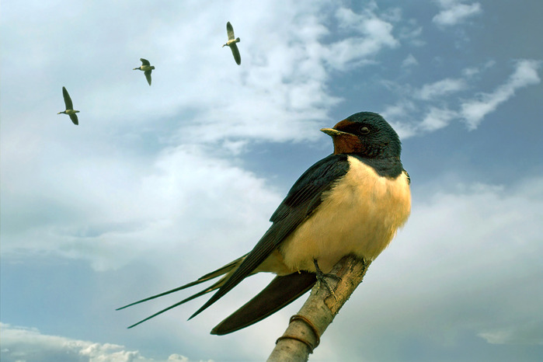
Травка зеленеет.
Солнышко блести,
Ласточка с весною
В сени к нам летит…

Slide 5
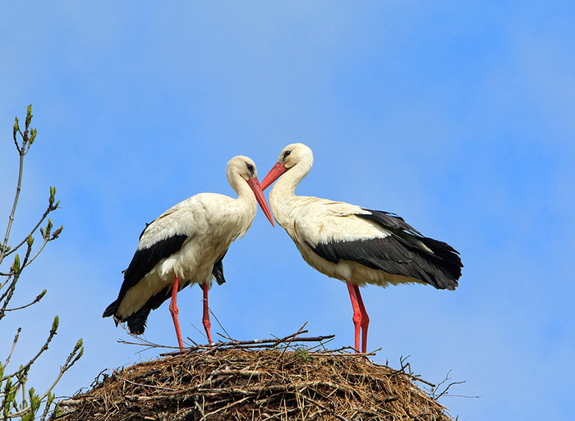
В край родимый прилетел
Из страны неблизкой,
Аист в чёрном сюртучке,
В беленьких штанишках.

Slide 6
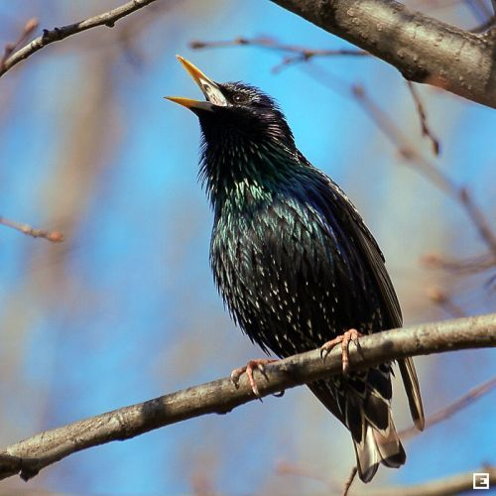
Скворец поменьше, чем ворона,
Зато побольше воробья -
Он из скворечни как с балкона,
Поёт не хуже соловья!

